Slide 1


Název prezentace
Název projektu | Rozvoj vzdělávání na Slezské univerzitě v Opavě
Registrační číslo projektu | CZ.02.2.69/0.0./0.0/16_015/0002400
Prezentace předmětu:
Mezinárodní cestovní ruch
Vyučující:
Ing. Patrik Kajzar, Ph.D.

Slide 2


12. Postavení ČR v mezinárodním CR
Ing. Patrik Kajzar, Ph.D.
Předmět:
Mezinárodní cestovní ruch
Tato přednáška byla vytvořena pro projekt„Rozvoj vzdělávání na Slezské univerzitě v Opavě“ Opavě

Slide 3
Cestovní ruch dle místa realizace
a) domácí cestovní ruch = aktivity spojené s účastí občanů dané země na cestovním ruchu v rámci jejího území,
b) Mezinárodní cestovní ruch = souhrn aktivit spojených s příjezdem občanů ze zahraničí do dané země = příjezdový cestovní ruch (incoming),
  souhrn aktivit spojených s občany ze zahraničí danou zemí projíždějících = tranzitní cestovní ruch,
  souhrn aktivit spojených s výjezdem občanů dané země do zahraničí = výjezdový cestovní ruch (outgoing),
c) vnitrostátní cestovní ruch = aktivity spojené s domácím a příjezdovým cestovním ruchem,
d) národní cestovní ruch = aktivity spojené s domácím a výjezdovým cestovním ruchem,
e) světový cestovní ruch = veškerý cestovní ruch spojený s překročením hranic

Slide 4
ČR jako součást evropského turismu
Česká republika je tradiční součástí evropského turismu.
Proto je pro vývoj cestovního ruchu v ČR zásadní situace na evropském trhu cestovního ruchu.
Na jedné straně je ČR významně závislá na příjezdech z jiných evropských zemí, na straně druhé je výrazným prvkem evropské nabídky cestovního ruchu.
Vývoj evropského trhu cestovního ruchu tak nepřímo ovlivňuje i situaci odvětví v ČR.
Evropa je dnes velmi konkurenčním prostředím. Kupní síla, zkušenosti s cestováním, změny preferencí evropských účastníků cestovního ruchu tlačí na růst kvality poskytovaných služeb, na inovaci produktů a zlepšování infrastrukturní vybavenosti evropských destinací.
Na tyto nabídkové i poptávkové vlivy musí umět Česká republika reagovat.

Slide 5
Domácí CR a ČR v roce 2015
Cestovní ruch je nedílnou součástí českého hospodářství.
Domácí cestovní ruch představuje CR rezidentů na území České republiky.
Spotřeba domácího cestovního ruchu je nicméně chápána šířeji.
Zahrnuje spotřebu rezidentských návštěvníků na tuzemských cestách, ale i část spotřeby spojené s cestami do zahraniční, pokud byla tato spotřeba realizována v ČR (např. marže cestovních kanceláří či agentur zajišťujících zahraniční zájezd).
V roce 2015 tvořil 2,8 % hrubého domácího produktu a pracovalo v něm 228 tisíc osob.
Celkový objem výdajů za cestovní ruch na našem území dosáhl 250 miliard korun.

Slide 6
Významné oblasti cestovního ruchu v ČR
Praha - historické památky, kulturní a sportovní akce
Střední Čechy - hrady a zámky, vodní nádrže, blízkost Prahy
Karlovarsko - lázně, kulturní památky, filmový festival
Šumava a Český les - zimní střediska, turistika
Jižní Čechy - historické památky, vodní turistika
Český ráj - hrady a zámky, přírodní památky
Krkonoše - zimní střediska, turistika
Královéhradecko - hrady a zámky
Jesenicko - zimní střediska, turistika, lázně
Beskydsko - zimní střediska, turistika
Jižní Morava - víno, tradice
Brněnsko - historické památky, jeskyně

Slide 7
Významná zimní střediska v ČR
Šumava - Špičák, Kašperské Hory, Zadov, Lipno.
Krušné hory - Klínovec, Bouřňák, Zadní Telnice.
Jizerské hory - Bedřichov, Ještěd.
Krkonoše - Harrachov, Špindlerův Mlýn, Pec pod Sněžkou, Žacléř, Rokytnice nad Jizerou, Benecko.
Orlické hory - Deštné v Orlických horách, Říčky v Orlických horách
Ždárské vrchy - Nové Město na Moravě.
Jeseníky - Praděd-Ovčárna, Malá Morávka, Čenkovice.
Beskydy - Pustevny, Bílá, Soláň, Razula.

Slide 8
Významná lázeňská střediska v ČR
severozápadní Čechy - Karlovy Vary, Mariánské Lázně, Františkovy Lázně, Jáchymov, Lázně Kynžvart, Konstantinovy Lázně.
severovýchodní Čechy - Teplice, Lázně Kundratice, Jánské Lázně, Velichovky, Poděbrady.
jižní Čechy - Bechyně, Třeboň.
Jesenicko - Jeseník, Karlova Studánka, Velké Losiny.
severovýchodní Morava a Slezsko - Lázně Darkov, Klimkovice, Teplice nad Bečvou.
jihovýchodní Morava - Luhačovice, Ostrožská Nová Ves, Hodonín, Lednice

Slide 9
Významné přírodní památky
jeskyně: Punkevní, Kateřinská, Sloupsko-šosůvské, Balcarka (Moravský kras), Koněpruské (Český kras), Zbrašovské aragonitové, Mladečské, Javoříčské (Olomoucko), Na Pomezí a Na Špičáku (Jeseníky), Chýnovské (Táborsko).
propasti: Macocha (Moravský kraj), Hranická propast.
skalní města: Adršpašsko-teplické skály (Broumovsko), Jetřichovické skály, Pravčická brána (České Švýcarsko), Prachovské skály (Český ráj).

Slide 10
Vnitřní CR, mezinárodní turismus a ČR v roce 2015
Vnitřní spotřeba cestovního ruchu je souhrnným ukazatelem poptávky všech návštěvníků, kteří tráví svou dovolenou v Česku.
Nezáleží na tom, jestli se jedná o českého turistu nebo o návštěvníka ze zahraničí. V roce 2015 dosáhla tato spotřeba 250 miliard korun, což bylo meziročně o 5,3 % více.
Příjezdový cestovní ruch tvořil 59 % spotřeby. Zbývající dvě pětiny, konkrétně 102 miliard korun, generovali tuzemští návštěvníci prostřednictvím domácího cestovního ruchu.
V rámci výdajů cestovního ruchu převažovaly v roce 2015 finanční prostředky vynaložené na zboží, a to z 29 %.
Pokud se týká služeb, návštěvníci vynaložili 20 % svých výdajů na osobní dopravu a stejný podíl finančních prostředků i na stravování.
Za ubytovací služby pak utratili 18 % výdajů. Marže cestovních kanceláří, agentur nebo průvodců tvořily zhruba 3 % spotřeby vnitřního cestovního ruchu.

Slide 11
Ekonomický význam CR v ČR v roce 2015
V roce 2015 činil v České republice podíl cestovního ruchu na tvorbě hrubé přidané hodnoty 2,7 %.
K hrubému domácímu produktu české ekonomiky přispěl podílem 2,8 %.
Hodnota hrubého domácího produktu v cestovním ruchu stoupla v roce 2014 o 6,6 % na téměř 110 mld. Kč.
HDP cestovního ruchu se zvýšil oproti roku 2014 dokonce o 7,2 %.
Mírně přitom rostl význam oborů charakteristických pro cestovní ruch na úkor odvětví souvisejících s cestovním ruchem.

Slide 12
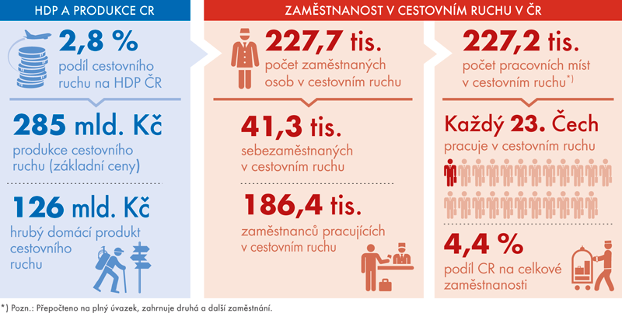
Ekonomický význam CR v ČR
Obr. 1: Ekonomický význam cestovního ruchu v České republice v roce 2015
Zdroj: LEJSEK, Z., 2017

Slide 13
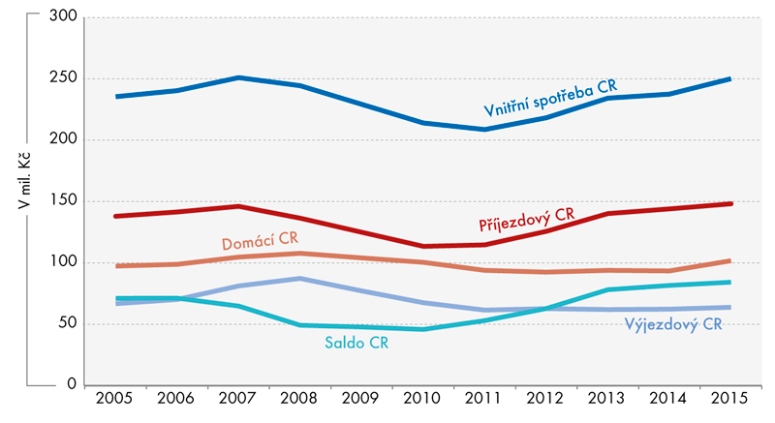
Cestovní ruch v ČR
Obr. 2: Spotřeba a saldo cestovního ruchu v České republice v letech 2005–2015
Zdroj: LEJSEK, Z., 2017

Slide 14
Domácí CR, mezinárodní turismus a ČR v 2016
Výše spotřeby v domácím cestovním ruchu činila 102 mld. Kč.
Bylo to o 8,9 % meziročně více a zároveň se jednalo o nejvyšší hodnotu zaznamenanou od roku 2010.
Nejrychleji se zvýšily útraty u jednodenních výletů (+11,9 %) následované turistickými cestami s přenocováním (+8,7 %) a služebními cestami (+1,8 %).
Oproti předcházejícím letům Češi v roce 2016 cestovali častěji, a to hlavně po naší republice. Jejich cílem byly mnohdy návštěvy příbuzných nebo známých, kde i přespávali.
Obyvatelé ve věku 15 let a starší podnikli v roce 2016 více než 33 mil. cest s alespoň jedním přenocováním, z toho 27,0 mil. bylo domácích (82 %) a 6,0 mil. do zahraničí (18 %). Ve srovnání s rokem 2015 se počet domácích cest zvýšil o 13 % a zahraničních o 3 %.

Slide 15
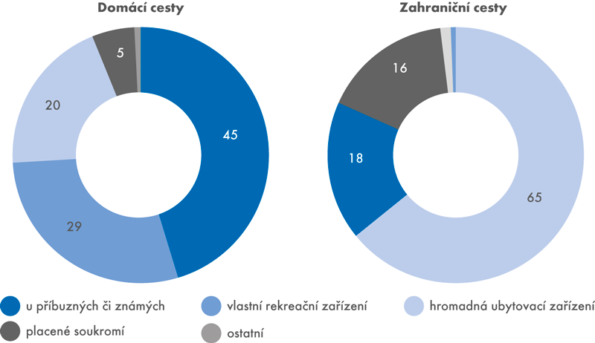
Obr. 3: Struktura domácích a zahraničních cest podle druhu ubytování v roce 2016 (v %)
Struktura domácích a zahraničních cest v ČR
Zdroj: KLETEČKOVÁ, M., 2017

Slide 16
Domácí CR, mezinárodní turismus a ČR v roce 2016
Počet tuzemských pobytů delších než čtyři dny vzrostl o 18 %, počet kratších cest (jedno až tři přenocování) se zvýšil o devět procent.
Meziročně se zvýšil i počet zahraničních pobytů, a to u delších cest o dvě procenta, u kratších o 3 %.
Z celkového počtu domácích cest bylo 31 % delších, 65 % kratších a 4 % tvořily služební cesty.
V průměru na jednu cestu připadlo 3,6 přenocování a bylo vynaloženo 1 848 Kč, náklady na jeden den cesty činily 399 Kč.
Češi cestovali obvykle proto, aby si odpočinuli nebo navštívili příbuzné či známé, u nich byli také nejčastěji ubytováni.
Vzhledem k tomu, jakou tradici má v naší zemi chataření a chalupaření, není překvapením vysoký podíl pobytů ve vlastním rekreačním zařízení.
Typickým způsobem dopravy při cestování byla jízda osobním motorovým vozidlem.

Slide 17
Mezinárodní turismus a ČR v roce 2016
Z celkového počtu zahraničních cest připadalo na delší pobyty 71 %, na kratší 21 % a na služební cesty 8 %.
V průměru na jednu cestu připadlo 6,6 přenocování a bylo vynaloženo 11 445 Kč, náklady na jeden den cesty činily 1 510 Kč.
Do ciziny se vloni jezdilo hlavně na dovolenou, přičemž přednost mělo ubytování jak v hromadných ubytovacích zařízeních, tak i v soukromí.
Nejčastějším dopravním prostředkem bylo osobní motorové vozidlo (56 %).
Letadlem se dopravovala čtvrtina cestujících.
Stejně jako v předešlých letech směřovalo i v roce 2016 nejvíce zahraničních cest na Slovensko.
Druhou nejoblíbenější destinací bylo Chorvatsko.
Z hlediska celkového počtu přenocování bylo pořadí obrácené.

Slide 18
Domácí a příjezdový cestovní ruch v ČR v roce 2016
V roce 2016 se počet přenocování přiblížil 50 mil. nocí. V relativním vyjádření se počet hostů meziročně zvýšil o 6,9 % a počet přenocování o 5,5 %.
Návštěvnost ubytovacích zařízení se postupně zvyšuje již několik let.
Při porovnání například s rokem 2012 se loňské počty příjezdů zvýšily o více než 3 mil. návštěv, tj. o jednu pětinu.
Podíl cizinců na příjezdech je stabilní, pohybuje se mezi 50 a 52 %. Počet návštěv nerezidentů se zvýšil o 7,1 % a tempo růstu příjezdů domácí klientely vzrostlo o 6,8 %.
Rovněž počet přenocování (49,7 mil.) zaznamenal meziroční nárůst (+5,5 %). Meziroční dynamika byla vyšší u rezidentů (+6,8 %), kteří si absolutně připsali i více přenocování (25,4 mil.), zatímco zahraniční hosté pobyli 24,3 mil. nocí (+4,2 %).

Slide 19
Domácí a příjezdový cestovní ruch v ČR v roce 2016
Průměrná doba pobytu jednoho hosta (2,7 nocí) zůstala na stejné úrovni jako v roce 2015. Dlouhodobě se však potvrzuje trend postupného zkracování pobytů.
V roce 2000 se host ubytoval v průměru na 4,1 nocí.
V regionálním členění vykázala ubytovací zařízení růst ve všech krajích.
Nejvíce se dařilo provozovatelům na Karlovarsku, kde se meziročně počet příjezdů zvýšil o 11,5 %.
V tomto kraji přivítali o 14,4 % více domácích návštěv a také se tam zvýšila návštěvnost ze zahraničí o 9,8 %.
Naopak nejmenší meziroční nárůst počtu hostů celkem zaznamenal Plzeňský kraj, pouze 1,5 %. Návštěvnost nerezidentů se zvýšila ve všech krajích, domácích hostů ubylo pouze na Plzeňsku a severu Moravy.

Slide 20
Domácí a příjezdový cestovní ruch v ČR v roce 2016
Z regionálního pohledu není překvapující dominance Prahy (38,8 % všech ubytovaných hostů).
Jedná se o klíčovou destinaci zejména v případě nerezidentů.
Téměř dvě třetiny zahraničních hostů (65,6 %) se ubytovaly v pražských zařízeních.
Podíl hlavního města na příjezdech rezidentů nebyl tak dominantní a činil 11,2 %.
Domácí hosté více preferovali jižní Moravu (12,1% podíl na příjezdech), poté následovala Praha a na třetím místě se umístily jižní Čechy s podílem 10,8 %.

Slide 21
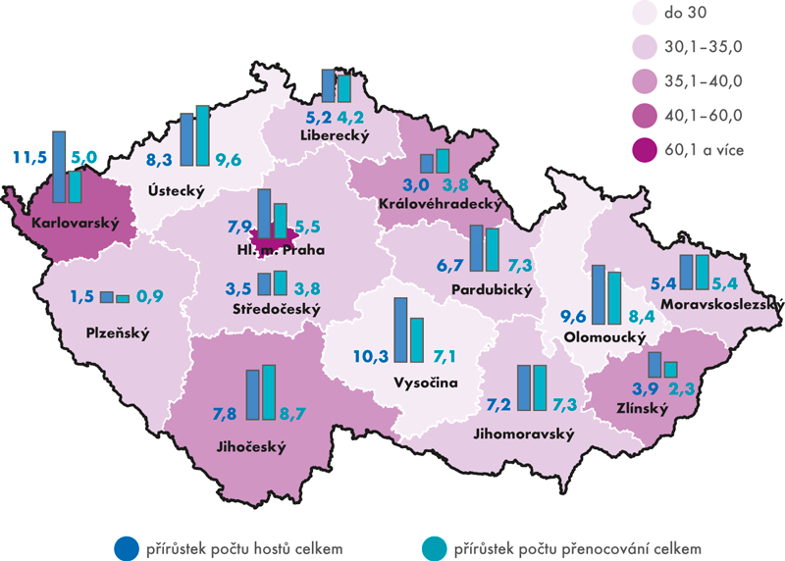
Využití pokojů v hotelech a penzionech v krajích ČR v roce 2016
Obr. 4: Využití pokojů v hotelech a penzionech v krajích ČR v roce 2016, přírůstek počtu hostů a přírůstek počtu přenocování (v %)
Zdroj: MIKULA, R., 2017

Slide 22
Příjezdový cestovní ruch v ČR v roce 2016
V roce 2016 zavítalo do Česka 31,1 mil. zahraničních návštěvníků. Většina z nich (16,2 mil.) přijela na den. Turisté se na celkovém počtu podíleli 39 % a 8 % připadlo na tranzitující návštěvníky.
Klíčovou zdrojovou zemí incomingu je pro příjezdový cestovní ruch Německo (1,9 mil. hostů, což bylo o 6,5 % více než v roce 2015).
Druhou nejpočetnější skupinu v ubytovacích zařízeních tvořili hosté ze Slovenska (642 tis., +7,3 %).
Na třetím místě se umístili turisté z Polska (541 tis., +12,9 %).
Dalšími zdrojovými zeměmi pro příjezdy nerezidentů byly Spojené státy americké, Spojené království, Rusko či Itálie.
V roce 2016 rovněž pokračoval zvýšený zájem turistů z Asie.

Slide 23
Příjezdový cestovní ruch v ČR v roce 2016
Z deseti nejvýznamnějších zdrojových zemí se nejvíce dařilo příjezdům z Číny s meziročním zvýšením o 23,3 %.
Také hosté z Korejské republiky navýšili své návštěvy v Česku meziročně o 22,7 %.
Jednodenní návštěvník v souvislosti se svou cestou do Česka utratil v roce 2016 v průměru 1 507 Kč, z toho většinu (1 387 Kč) během cesty.
Největší částku pak vynaložil za nákup zboží (67 %) a následně za pohonné hmoty (18 %). Oproti roku 2015 jeho průměrné výdaje poklesly o necelá 3 %.
Turista (návštěvník s přenocováním) při cestě do ČR v loňském roce zaplatil za služby a zboží průměrně 2 779 Kč a větší polovinu (1 432 Kč) utratil před cestou. Jeho průměrné výdaje pak celkově v porovnání s rokem 2015 vzrostly o 0,4 %.

Slide 24
Příjezdový cestovní ruch v ČR v roce 2016
Hlavními důvody návštěv jednodenních návštěvníků byly: ve čtyřech z pěti případů nákupy, dále pak dovolená (13 %), obchodní cesta (4 %) a návštěva příbuzných a známých (3 %).
Většina osob k nám jezdí opakovaně a přes 60 % návštěvníků dokonce minimálně jednou měsíčně.
Nejnavštěvovanějšími kraji jsou především ty příhraniční:
Ústecký (19 %),
Karlovarský (18 %),
Plzeňský (17 %) a
Jihomoravský (16 %).

Slide 25
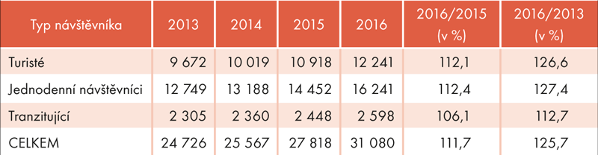
Příjezdový cestovní ruch v ČR v roce 2016
Obr. 5: Odhad počtu zahraničních návštěvníků v ČR (v tis.)
Zdroj: VANČURA, P., 2017

Slide 26
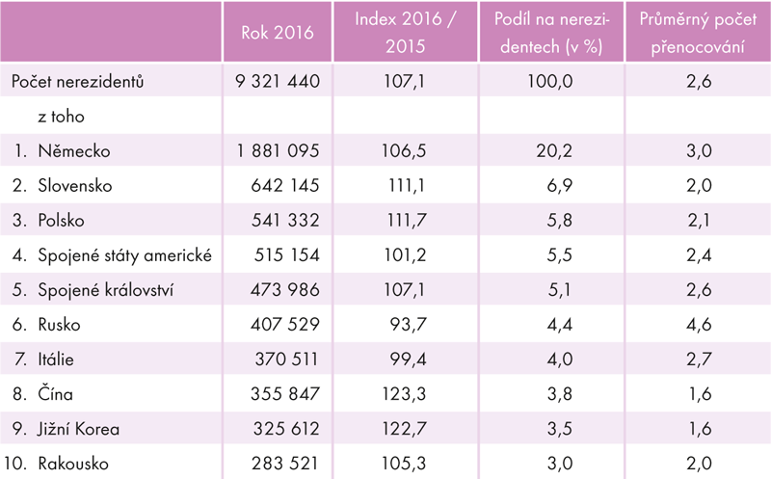
Příjezdový cestovní ruch v ČR v roce 2016
Zajímavým vývojem prošla v posledních letech poptávka ruské klientely.
Od března 2014 docházelo stále k poklesu návštěvnosti Rusů.
V posledním čtvrtletí roku 2016 se však počty ubytovaných zvýšily o 23,1 % a počet přenocování vzrostl o 20,0 %.
Nicméně za celý rok 2016 je bilance záporná. Hostů z Ruska v porovnání s rokem 2015 ubylo o 27 tis. (–6,3 %) a počet nocí poklesl o 226 tis. (–10,6 %).
Obr. 6:Počet hostů z top 10 zemí v roce 2016
Zdroj: MIKULA, R., 2017

Slide 27
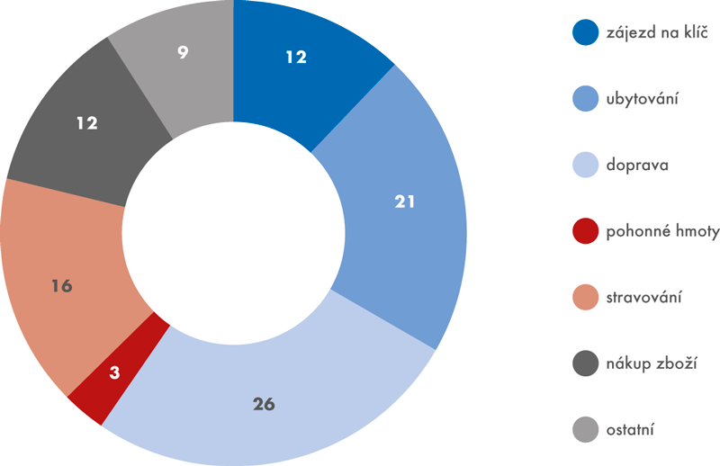
Příjezdový cestovní ruch v ČR v roce 2016
Obr. 7: Struktura průměrných výdajů zahraničního turisty v ČR v roce 2016 (v %)
Zdroj: VANČURA, P., 2017

Slide 28
Návštěvnost lázeňských UZ v ČR v roce 2016
Tradiční odvětví turistického ruchu, lázeňství, zažívá v poslední době zvýšený zájem ze strany pacientů i ubytovaných hostů.
V loňském roce navštívilo lázeňská ubytovací zařízení celkem 780 tis., což bylo o 6,5 % více než v roce 2015.
Většinu hostů tvořili rezidenti (439 tis.), jejich počet vzrostl o 5,9 % (zahraničních o 7,3 %). Také počty přenocování v lázních (více než 7 mil. nocí celkem) se meziročně zvýšily (o 5,9 %).
Zatímco rezidenti strávili v lázeňských domech o 8,9 % nocí více, nerezidenti navýšili počty přenocování o pouhých 1,1 %. Délka pobytu v lázních je s ohledem na léčebný režim delší než v ostatních ubytovacích zařízeních. Loni to v průměru bylo 9,0 nocí. Na rozdíl od zahraničních hostů domácí využívali služeb lázní déle (10,2 nocí, resp. 7,5 nocí pro nerezidenty).

Slide 29
TOP 20 nejnavštěvovanějších měst v roce 2016
Celkem 132 měst sledovala v roce 2016 společnost MasterCard z hlediska počtu plateb za ubytování a na základě těchto údajů pak vytvořila tzv. index Global Destination Cities Index.
Bangkok poprvé srazil Londýn až na druhou pozici. Ačkoliv možná někdo čekal propad, Paříž se umístila na 3, Dubaj na 4. místě, se drží na stejných příčkách jako v roce 2015.
Asi nikoho nepřekvapí, že o tři příčky dolů klesl proti roku 2015 Istanbul. Tentokrát také z první dvacítky vypadlo Los Angeles, místo něj zde najdete Ósaku.
Praha si oproti roku 2015 o jednu příčku pohoršila, ale těsně zůstává ve 20 ze 132 měst.
Prvenství Bangkoku zajistilo téměř 21,5 milionu návštěvníků, Londýn zaznamenal 19,9 milionů turistů z ciziny, Paříž pak 18 milionů.

Slide 30
Institucionální zajištění turismu v ČR.
Ministerstvo pro místní rozvoj České republiky (MMR) bylo zřízeno mimo jiné pro státní správu cestovního ruchu. Je pověřeno jeho řízením dle kompetenčního zákona č. 2/1969 Sb., v platném znění, a má za cestovní ruch odpovědnost. Díky mezioborovému charakteru cestovního ruchu spolupracuje MMR při své činnosti s dalšími ministerstvy a orgány státní správy a jeho snahou je hájit při těchto kontaktech zájmy cestovního ruchu. Pro koordinaci jejich činností byla zřízena Meziresortní koordinační komise pro cestovní ruch. Ta se zabývá problematikou cestovního ruchu průřezově.
Ministerstvo je metodickým a koordinačním orgánem pro všechny subjekty působící v oblasti cestovního ruchu. Nezbytným nástrojem pro činnost ministerstva v oblasti cestovního ruchu je Koncepce státní politiky cestovního ruchu v ČR na období 2014-2020, která představuje střednědobý strategický dokument a vychází především z rozvojových možností cestovního ruchu v České republice

Slide 31
Institucionální zajištění turismu v ČR.
Důležitým cílem ministerstva je využít legislativní nástroje při vytváření podmínek pro rozvoj cestovního ruchu v České republice, a pomocí jasných pravidel dosáhnout lepší ochrany spotřebitele a stanovit pravidla pro provoz cestovních kanceláří a agentur.
Ministerstvo se významným způsobem zapojuje do aktivit mezinárodních organizacích v oblasti cestovního ruchu a svoji činnost prezentuje na odborných konferencích a veletrzích cestovního ruchu. Prostřednictvím České centrály cestovního ruchu - CzechTourism - je Česká republika prezentována v zahraničí i na domácím trhu jako zajímavá turistická destinace.
Ministerstvo realizuje řadu projektů financovaných ze strukturálních fondů EU, které přispějí k rozvoji cestovního ruchu v České republice.

Slide 32
Institucionální zajištění turismu v ČR.
Česká centrála cestovního ruchu byla zřízena jako příspěvková organizace Ministerstva pro místní rozvoj v roce 1993.
Založena byla za účelem propagace České republiky jako destinace cestovního ruchu na zahraničním i domácím trhu 1. srpna 2003. Oficiální název národní informační kanceláře zní Česká centrála cestovního ruchu – CzechTourism (dále CzechTourism).
CzechTourism podporuje příjezdový a domácí cestovní ruch nejen obecně, ale propaguje i konkrétní oblasti cestovního ruchu, jako jsou lázeňství, kongresový a incentivní cestovní ruch nebo golf. Velký důraz je kladen na propagaci v regionech s cílem zvýšení jejich návštěvnosti. K propagaci České republiky v zahraničí bylo zřízeno více než dvě desítky zahraničních zastoupení CzechTourism po celém světě.

Slide 33
Institucionální zajištění turismu v ČR.
Centrum pro regionální rozvoj České republiky (CRR ČR)
CRR ČR je státní příspěvková organizace, která byla založena roku 1997 Ministerstvem pro místní rozvoj. Jejím cílem je aktivní podpora regionální politiky vlády České republiky a úspěšná realizace projektů schválených ke spolufinancování z prostředků Evropské unie tak, aby bylo zajištěno maximální využití prostředků poskytnutých České republice z fondů Evropské unie.
CRR ČR je zprostředkujícím subjektem těch programů Evropské unie, které jsou v působnosti Ministerstva pro místní rozvoj.
Na oblast cestovního ruchu mají vliv i další ministerstva. Ministerstvo průmyslu a obchodu (živnostenské podnikání, ochrana spotřebitele, investiční pobídky), Ministerstvo dopravy, Ministerstvo zdravotnictví (lázeňská péče), Ministerstvo zahraničních věcí (vízová a konzulární politika), Ministerstvo kultury (památkový fond), Ministerstvo životního prostředí.

Slide 34
Institucionální zajištění turismu v ČR.
SVAZ OBCHODU A CESTOVNÍHO RUCHU ČR (SOCR ČR)
Dvacet let existence a podpory podnikatelského úsilí v tržním prostředí a mezinárodních kontaktech dovedlo Svaz obchodu a cestovního ruchu ČR do pozice vrcholového reprezentanta českého obchodu a cestovního ruchu, respektovaného odbornou veřejností, státními institucemi i odbornými evropskými organizacemi,
vrcholové, nezávislé, dobrovolné a lobistické sdružení,
reprezentanta svazů, asociací, velkých retailových a distribučních společností, spotřebních družstev, obchodních aliancí a franchisingových sítí, malých a středních firem obchodu, hotelů, pohostinství, cestovního ruchu a souvisejících služeb,
územně strukturovanou organizaci, která prostřednictvím svých Regionálních kanceláří v krajích spolupracuje s územními samosprávami a podnikatelskými organizacemi na sociálním a hospodářském rozvoji krajů.

Slide 35
Institucionální zajištění turismu v ČR.
AHR ČR (Asociace hotelů a restaurací ČR)
Asociace hotelů a restaurací České republiky (AHR ČR) je profesní nezisková organizace, jejímž hlavním cílem je podpora podnikatelů v oboru hotelnictví a gastronomie. Členy asociace jsou majitelé a provozovatelé ubytovacích a gastronomických zařízení z celé republiky, pro které tato organizace zajišťuje pravidelný servis a poradenství.
AHR ČR je členem evropské konfederace asociací hotelů a restaurací - HOTREC a zastupuje zároveň zájmy svých členů i na evropské úrovni.
Krajské sekce AHR ČR spolupracují se samosprávou na propagaci a rozvoji cestovního ruchu v krajích a marketingové podpoře svých členů. AHR ČR pomáhá svým členům lépe se orientovat na trhu, být připraven na nová legislativní opatření a možnost ovlivňovat dění v oboru.

Slide 36
Institucionální zajištění turismu v ČR.
AČCKA (Asociace českých cestovních kanceláří a agentur)
Asociace českých cestovních kanceláří a agentur (dále jen AČCKA) je české profesní sdružení subjektů cestovního ruchu, založené v roce 1991, které má v současné době 250 členů z řad subjektů cestovního ruchu.
Řádným členem se mohou stát cestovní kanceláře a agentury, zabývající se příjezdovým i výjezdovým cestovním ruchem.
Přidruženými členy AČCKA se mohou stát zahraniční cestovní kanceláře, hotely, centrály cestovního ruchu, školy a komerční firmy nabízející služby cestovním kancelářím (např. pojišťovny).

Slide 37
Institucionální zajištění turismu v ČR.
ACK ČR (Asociace cestovních kanceláří ČR)
Posláním ACK je zastupování a ochrana hospodářských zájmů členů, podpora jejich informovanosti, rozvíjení jejich činnosti a profesní prestiže.
Asociace se angažuje při kultivování českého trhu cestovního ruchu, iniciuje tvorbu příslušné legislativy a hospodářských opatření ve vztahu k cestovnímu ruchu a je v tomto směru partnerem a připomínkovým místem pro orgány státní moci a správy.
ACK podporuje dobré jméno a úroveň českého cestovního ruchu, zasazuje se proti nekalé konkurenci a poškozování pověsti cestovního ruchu v České republice.

Slide 38
Institucionální zajištění turismu v ČR
ECEAT - European Centre for Ecology and Tourism
Hlavním oborem je udržitelný (šetrný) cestovní ruch. Provozuje systém hodnocení "eko" kvality ubytovacích služeb (Eceat quality label).
Zkušenosti svých expertů z práce v tuzemsku i v zahraničí předává ECEAT v podobě poradenských služeb. Vedle toho ECEAT rozvíjí nové produkty a projekty, jako je Centrum zelených vědomostí, vzdělávací programy či nové rozvojové projekty, jako jsou Stezky dědictví. ECEAT je členem ECEAT International.
Eceat quality label, Eceat travel – meznárdoní marketingový systém pro podniky se značkou Eceat quality label, přináší jim 500 000přenocování ročně, Eceat expertise - projekty pro obce, regiony, instituce a podniky, EU dotace, Projekt stezky dědictví – propaguje a rozvíjí unikátní kulturní a přírodní dědictví pro CR, včetně gastronomie atd.

Slide 39
Institucionální zajištění turismu v ČR.
Mezi další instituce, které jsou významněji s cestovním ruchem v České republice spojeny, můžeme zařadit např.:
Český statistický úřad,
Asociace průvodců ČR, Klub českých turistů,
Asociace turistických informačních center České republiky,
Svaz léčebných lázní ČR,
Horská služba ČR
Svaz venkovské turistiky,
Sdružení lázeňských míst ČR,
Sdružení historických sídel Čech, Moravy a Slezska
Moravia Convention Bureau, Czech Convention Bureau, Prague Convention Bureau, Pražská informační služba.

Slide 40
Výběr z použité literatury:
HRALA, V., 2005. Geografie cestovního ruchu. Praha: VŠE. ISBN 80-245-0858-3.
KLETEČKOVÁ, M., 2017. V roce 2016 jsme více cestovali po naší vlasti. In Statistika a My. Měsíční ČSÚ.
LEJSEK, Z., 2017. Největší příjmy z cestovního ruchu mají Spojené státy. In Statistika a My. Měsíčník ČSÚ.
MIKULA, R., 2017. Rekordní počet příjezdů. In Statistika a My. Měsíčník ČSÚ.
SLAVOMÍR, H., 2006. Geografie cestovního ruchu Evropy. Pardubice: Radek Drahný. ISBN 80-903734-1-0.
VANČURA, P., 2017. Popularita Česka u zahraničních návštěvníků roste. In Statistika a My. Měsíčník ČSÚ.
VYSTOUPIL, J., M. ŠAUER a kol., 2011. Geografie cestovního ruchu České republiky. Plzeň: Aleš Čeněk. ISBN 978-80-7380-340-7.

Slide 41



